Slide 1
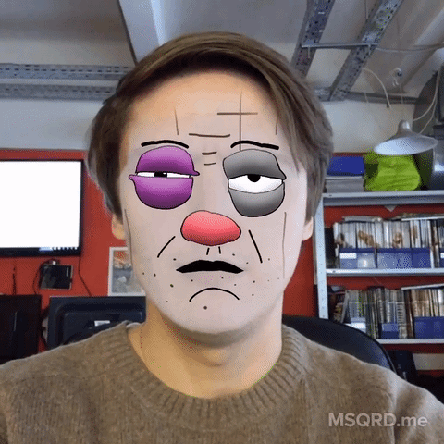
Cartoon Faces
Доронин Олег
Малютина Катя
Бегунков Павел

Slide 2
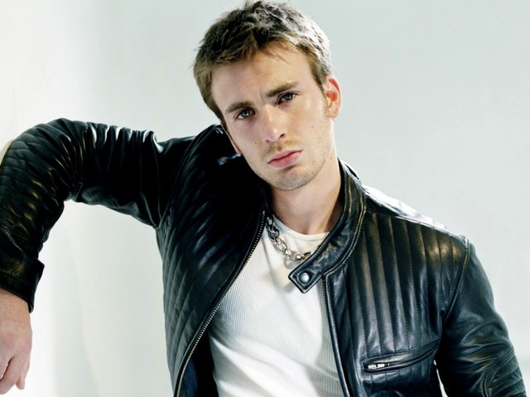
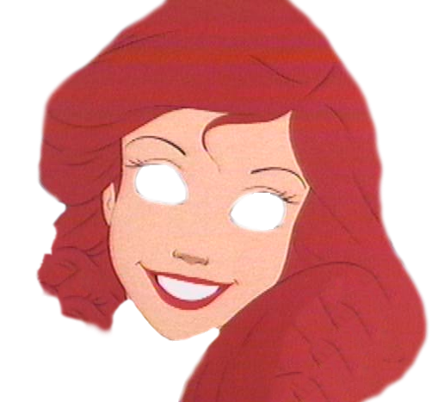
Задача

Slide 3
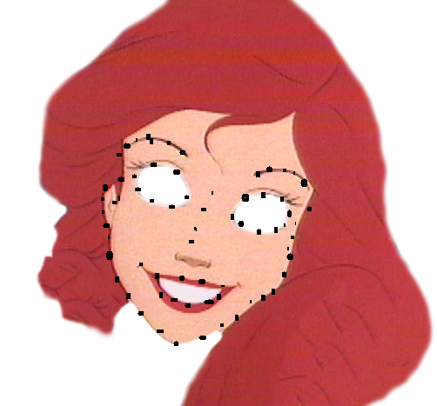
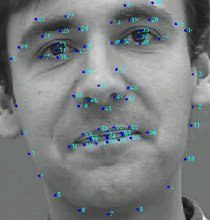
Принцип работы
x_1 y_1
C
x_1 y_1
x_2 y_2
B =
x_2 y_2
A =
C
x_n y_n
x_n y_n
Аффинное преобразование

Slide 4
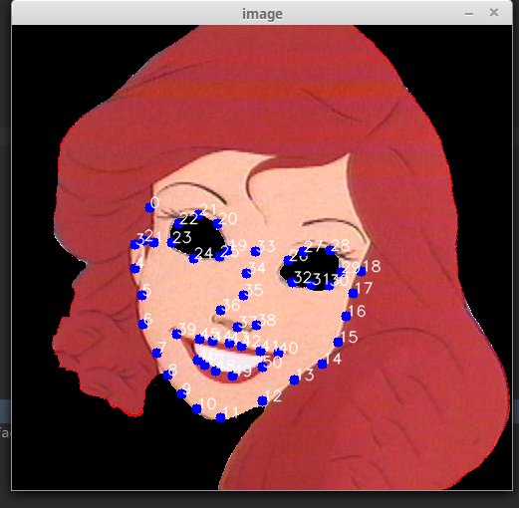
Разметка изображений

Slide 5
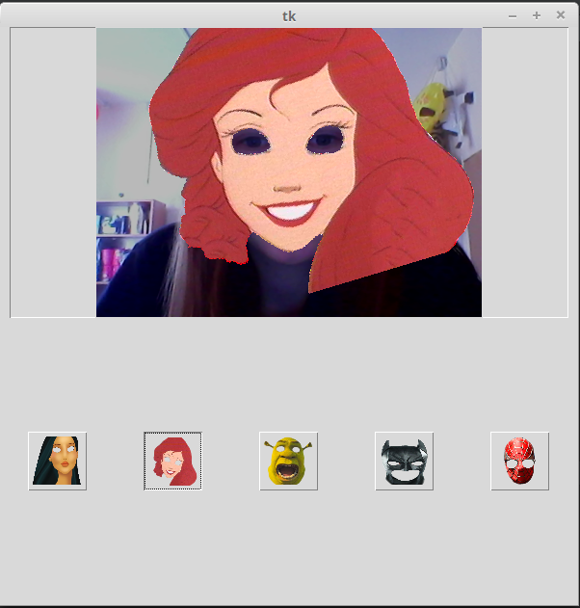
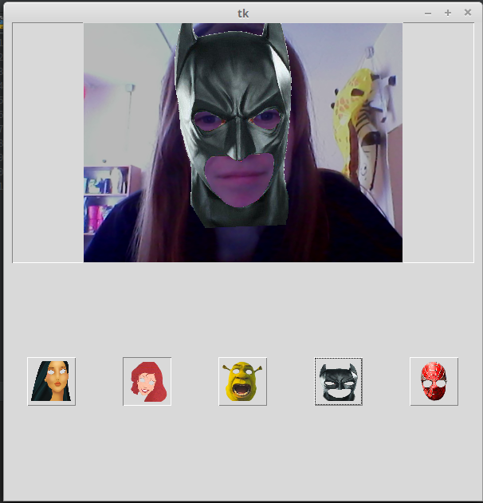
Результаты

Slide 6
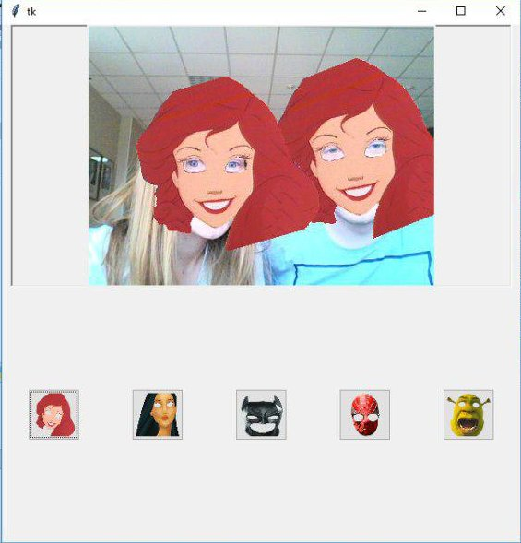
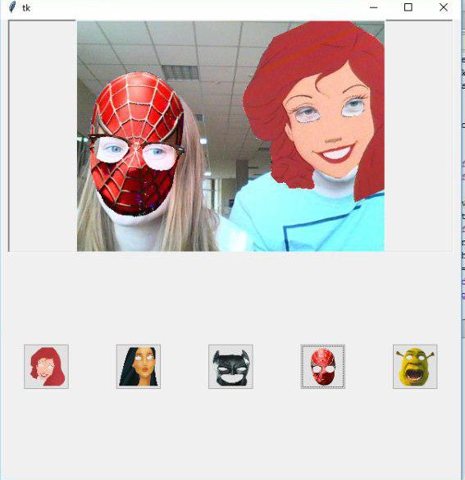

Slide 7
Спасибо за внимание

Slide 8
Ссылки
https://github.com/dorooleg/cartoon-faces
SeWiki

